Slide 1
Prosperita a utrpení: dvojí dědictví britského impéria
Pokus o zhodnocení

Slide 2
Prosperita nebo utrpení?
Na jedné straně se britské impérium významně podílelo na formování moderního světa a šíření západního vlivu a hodnot. Přineslo také hospodářský rozvoj, zlepšení infrastruktury a vzdělání v mnoha svých koloniích.
Na druhou stranu bylo britské impérium zodpovědné i za útlak, exploataci a násilí vůči kolonizovaným národům a jejich kulturám. Impérium vnucovalo svou vládu násilím, zavádělo vykořisťovatelské ekonomické systémy a potlačovalo místní tradice, náboženství a způsoby života.

Slide 3
Prosperita
Rozvoj infrastruktury
Obchod a podnikání
Vzdělání
Kulturní vliv
Politické instituce

Slide 4
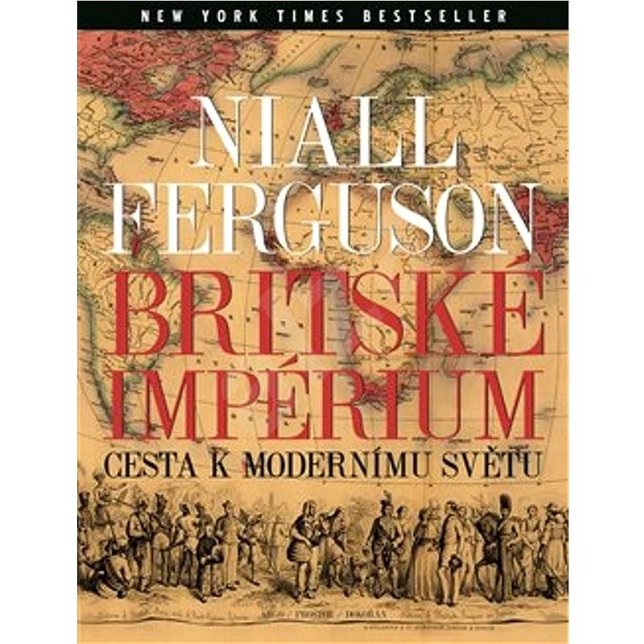
Niall Ferguson
Kniha poskytuje široký přehled o britském impériu
Kniha zdůrazňuje roli BI při utváření moderního světa a pozitivní dopad, který mělo na různé části světa

Slide 5
The White Man‘s Burden - Kipling
To bělochů je břímě:
boj věčně podnikat,
vyhlásit zápas moru
a nasycovat hlad;
a válka-li se končí,
v níž o věc míru jde,
pohanů blud a tupost
vše v niveč uvede!

Slide 6
Utrpení
Využívání/exploatace
Potlačování kultury
Násilí a konflikty
Rasismus a diskriminace
Poškození životního prostředí

Slide 7
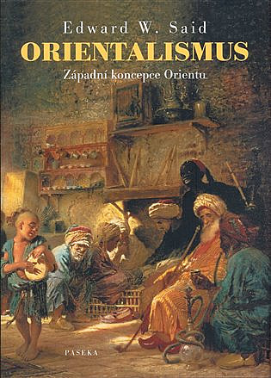
Edward Said
Kritizuje způsob, jakým západní kultura historicky reprezentovala a konstruovala znalosti o Blízkém východě, severní Africe a Asii.
Tvrdí, že tento pohled byl využíván k ospravedlnění koloniální nadvlády a uplatňování politické a ekonomické kontroly nad danými lidmi a regiony.

